Slide 1
AI08 WORKSHOP
Tool Watcher API Server
và Jupyter AI Chatbox
Từ automation observer đến AI assisted operation assistant
Loại tài liệu | Product Requirement Appendix — Workshop Report
Phạm vi | Workshop AI Product Development
Đối tượng | Product Owner, BA, Dev, QA, Operation Engineer, Trainer
Phiên bản spec gốc | 1.0 — 01/07/2026
AI08 Workshop • Screen Watcher Pro
1

Slide 2
AGENDA
Nội dung workshop
01
Business Context & Vision
Vấn đề, tầm nhìn sản phẩm, success metrics
02
Stakeholders & Business Flow
Persona, As-Is / To-Be
03
Solution Architecture
C4 context, container, component design
04
API & AI Integration
API spec, OpenCode CLI Adapter
05
Jupyter Notebook Client
Chatbox demo local
06
Requirements & Security
FR/NFR, governance
07
Evidence — Code chạy thật
Server, notebook, test suite
08
Roadmap & Kết luận
MVP, next phase
AI08 Workshop • Screen Watcher Pro
2

Slide 3
§1–3 EXECUTIVE SUMMARY & VISION
Từ screen monitoring đến AI assisted operation
Tool Watcher hiện có chụp màn hình, OCR, kiểm tra rule, gửi email cảnh báo. Phần mở rộng biến nó thành backend có API, cho phép người dùng hỏi đáp qua Jupyter Notebook chatbox — server bổ sung context (OCR, rule, audit) rồi gọi AI qua OpenCode CLI để trả lời.
Expose API
Jupyter Chatbox
OpenCode CLI Adapter
AI Assisted Analysis
Tool Watcher hoạt động như local server thay vì chỉ CLI theo lịch
Giao diện chat nhanh cho demo & kiểm thử, không cần web app
Tách logic AI provider khỏi nghiệp vụ watcher — dễ đổi Llama ↔ Azure
Hỏi AI về OCR, rule matched, trạng thái và hành động đề xuất
Thông điệp: Tool Watcher không chỉ quan sát và cảnh báo — nó trở thành AI assisted operation assistant, giúp hỏi đáp và phân tích kết quả giám sát bằng ngôn ngữ tự nhiên.
AI08 Workshop • Screen Watcher Pro
3

Slide 4
§2 BUSINESS CONTEXT
Pain point và cách phần mở rộng giải quyết
Pain Point | Tác động | Giải pháp
Không có giao diện hỏi đáp | Người vận hành tự đọc log, ảnh chụp | Jupyter chatbox hỏi đáp trực tiếp
Kết quả OCR khó hiểu | Text dài, nhiễu, thiếu ngữ cảnh | AI tóm tắt OCR, chỉ điểm đáng chú ý
Rule matched thiếu giải thích | Owner không biết vì sao bị cảnh báo | AI giải thích rule, keyword, mức độ
Demo workshop cần nhanh | Xây web frontend tốn thời gian | Jupyter Notebook đủ dùng để demo
Nhiều AI provider | Khó hard code từng provider | OpenCode CLI làm lớp tích hợp
AI08 Workshop • Screen Watcher Pro
4

Slide 5
§4 STAKEHOLDERS & PERSONAS
Ai cần gì từ phần mở rộng này
Stakeholder | Vai trò | Nhu cầu chính
Product Owner | Định hướng, trình bày workshop | Câu chuyện sản phẩm rõ, demo được
Business Analyst | Chuyển pain point thành requirement | User story, acceptance criteria
Developer | Xây API, adapter, client | Kiến trúc, API contract, module design
QA | Kiểm thử luồng API và chatbot | Test case, mock data, expected response
Operation Engineer | Người dùng cuối nội bộ | Hỏi nhanh trạng thái, hành động xử lý
Persona chính: Operation/Support Engineer theo dõi dashboard legacy — không muốn đọc log dài, cần hỏi hệ thống bằng câu đơn giản.
AI08 Workshop • Screen Watcher Pro
5

Slide 6
§6 BUSINESS FLOW
As-Is thụ động → To-Be tương tác chủ động
AS IS
TO BE
Scheduler gọi CLI
API/Scheduler trigger Tool Watcher
Chụp màn hình → OCR → Rule
Tạo OCR, rule result, audit
Match → gửi email
User hỏi qua Jupyter chatbox
Owner tự mở screenshot/log để phân tích
Server gắn context → gọi OpenCode CLI → provider → trả lời có ngữ cảnh
Cải thiện: từ nhận email thụ động → hỏi đáp chủ động; từ đọc log thủ công → AI hỗ trợ tóm tắt, giải thích.
AI08 Workshop • Screen Watcher Pro
6

Slide 7
§8 SOLUTION ARCHITECTURE
Container view — luồng xử lý qua OpenCode CLI
engine: sdk
OpenAI-compatible SDK
(+ DB tools)
Jupyter
Chatbox
(ipywidgets)
API Server
FastAPI
POST /api/chat
Chat Orchestrator
+ Watcher Context
+ Prompt
engine: opencode
opencode run --model
subprocess + timeout
SQLite: OCR text,
rules, email status
Llama / Azure OpenAI
OpenRouter / Ollama
Local machine: API Server http://127.0.0.1:8000, Jupyter http://127.0.0.1:8888, OpenCode CLI trong PATH.
AI08 Workshop • Screen Watcher Pro
7

Slide 8
§9 COMPONENT DESIGN
Module chính và trách nhiệm
Module | Vai trò
chat_server.py | Khởi động FastAPI app, mount routes (/health, /chat, /watcher/*)
chat_agent.py | Chat Orchestrator — build prompt, gọi adapter, format reply
opencode_adapter.py | OpenCode CLI Adapter — subprocess, timeout, stderr/stdout parser
provider_config.py | Quản lý provider Llama/Azure/OpenRouter/Local — đọc .env động
watcher_context_service.py | Đọc latest watcher result, chuẩn hóa context cho prompt
conversation_store.py | Lưu lịch sử chat theo session (SQLite)
chatbox.py + chatbox.ipynb | Jupyter client — chỉ HTTP + hiển thị, không có logic AI
AI08 Workshop • Screen Watcher Pro
8

Slide 9
§10 API SPECIFICATION
Bộ endpoint chính và mẫu request/response
Method | Endpoint | Mục đích
GET | /health | Kiểm tra server còn hoạt động
POST | /api/chat | Nhận message từ Jupyter, trả lời bằng AI
POST | /api/watcher/executions | Trigger watcher thủ công
GET | /api/watcher/executions/latest | Lấy kết quả watcher gần nhất
GET | /api/watcher/executions/{id} | Lấy audit artifact theo execution id
POST /chat — response mẫu:
{"reply": "Watcher gần nhất phát hiện rule daily_sync_failed...", "model": "azure/gpt-4o-mini", "provider": "azure_openai", "status": "success", "execution_context_used": true}
AI08 Workshop • Screen Watcher Pro
9

Slide 10
§11 AI INTEGRATION — OPENCODE CLI
Lớp trung gian giữa server và AI provider
Trách nhiệm Adapter (§11.1):
Nhận prompt từ Chat Orchestrator
Tạo command line theo provider/model
Chạy subprocess với working directory an toàn
Áp timeout, thu stdout/stderr/exit code
Chuẩn hóa thành AIResponse
§11.2 Command Execution Pattern
opencode run --model azure/gpt-4o-mini "<prompt>"
opencode run --model llama/local-model "<prompt>"
§11.3 Prompt Composition
System role + Watcher context (OCR, matched_rules, execution_time, email_status) + User question + Instruction
“Nếu dữ liệu không đủ, nói rõ là chưa đủ dữ liệu.”
Giá trị: đổi Llama → Azure OpenAI chỉ cần sửa YAML/env; Chat Orchestrator giữ nguyên (FR04).
AI08 Workshop • Screen Watcher Pro
10

Slide 11
§12 JUPYTER NOTEBOOK CLIENT
Client local — chỉ HTTP + hiển thị, không có logic AI
Client Responsibilities (§12.1)
Hiển thị chat history
Nhận message qua input/ipywidgets
Gửi POST /chat
Hiển thị reply từ server
Hiển thị lỗi kết nối/API rõ ràng
def send_message(message):
payload = {"session_id": ..., "message": message,
"include_latest_watcher_context": True}
response = requests.post(API_URL, json=payload,
timeout=180)
return response.json()["reply"]
# ipywidgets: Output + Text + Button("Gửi")
Phù hợp workshop vì: giảm chi phí frontend, dễ trình diễn, chỉnh sửa ngay trong lúc demo.
AI08 Workshop • Screen Watcher Pro
11

Slide 12
§13–14 FUNCTIONAL & NON-FUNCTIONAL
Requirement chính và acceptance
ID | Requirement | Priority
FR01–02 | /health và /chat hoạt động | Must
FR03–04 | Gọi OpenCode CLI, đổi provider bằng config | Must
FR05 | Bổ sung latest watcher context vào prompt | Must
FR06 | Jupyter Notebook chatbox client | Must
FR07–08 | watcher/latest-result và trigger thủ công | Should
FR09–10 | Conversation store, error response chuẩn | Could / Must
NFR | Timeout 120-180s • bind 127.0.0.1 • key qua env • YAML config driven | —
AI08 Workshop • Screen Watcher Pro
12

Slide 13
§16 SECURITY & GOVERNANCE
Nguyên tắc bảo mật cho MVP local
Server mặc định chỉ bind 127.0.0.1
Bind 0.0.0.0 → bắt buộc API token hoặc reverse proxy có auth
Không ghi API key/SMTP password/bearer token vào log
Không đưa toàn bộ screenshot/OCR nhạy cảm vào prompt nếu không cần
max_context_chars giới hạn dữ liệu gửi sang AI provider
Audit flag để biết AI đã dùng dữ liệu watcher nào khi trả lời
server: host 127.0.0.1, port 8000, require_api_token: false | security: mask_sensitive_log: true, max_context_chars: 6000
AI08 Workshop • Screen Watcher Pro
13

Slide 14
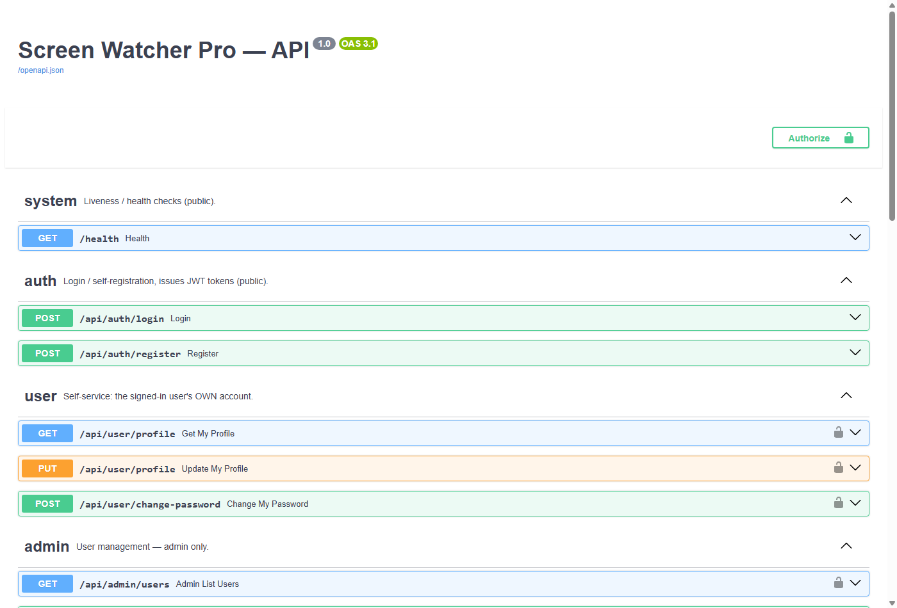
EVIDENCE — SERVER CHẠY THẬT
Swagger UI /docs và GET /health → 200
GET /health → 200
Swagger tags
system, auth (JWT), user, admin, watcher, ai-chat
Bao phủ spec §10:
/health (FR01)
/api/chat (FR02)
/api/watcher/executions/latest (FR07)
POST /api/watcher/executions (FR08)
chat sessions — conversation store (FR09)
AI08 Workshop • Screen Watcher Pro
14

Slide 15
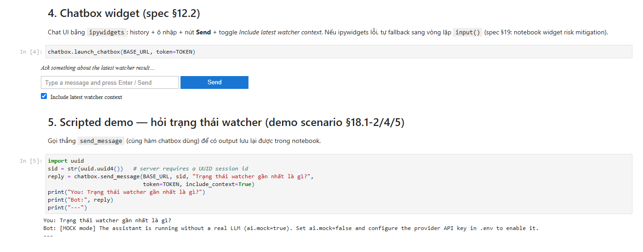
EVIDENCE — CHATBOX DEMO (§12)
Widget ipywidgets + chat nhận reply thật
Chat UI: history + input + nút Send + toggle “Include latest watcher context”. Scripted demo: hỏi “Trạng thái watcher gần nhất là gì?” và nhận reply từ server (mock mode, không cần provider thật).
AI08 Workshop • Screen Watcher Pro
15

Slide 16
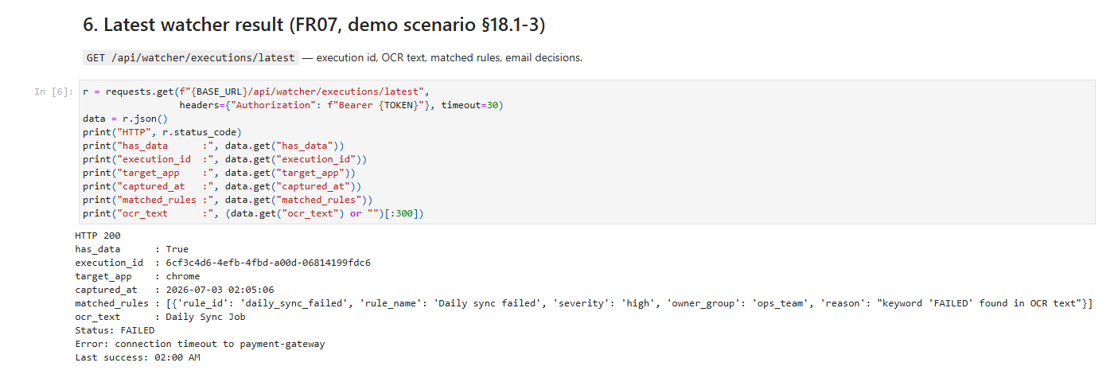
EVIDENCE — CONTEXT & TEST SUITE
Latest watcher result + 37/37 test pass
37
3
0
test PASS
module
provider thật
Unit + Integration Test (§18)
Prompt Builder, model mapping, timeout, exit lỗi — qua fake OpenCode CLI
Engine switch sdk|opencode, mock mode, config validate
Notebook flow end-to-end: uvicorn thật, DB tạm, login → chat → latest
Kết luận testability (§14):
mock adapter đủ để chạy toàn bộ CI mà không cần provider/API key thật.
GET /api/watcher/executions/latest — rule “Daily sync failed” [high] matched, OCR đọc được lỗi kết nối payment-gateway.
Prompt §11.3 nhận context này:
OCR text: {{ocr_text}}
Matched rules: {{matched_rules}}
Execution time / Email status: {{...}}
AI08 Workshop • Screen Watcher Pro
16

Slide 17
§18–19 TESTING STRATEGY & RISK
Loại test và rủi ro chính cần kiểm soát
Risk | Impact | Mitigation
OpenCode CLI timeout | Client chờ lâu, lỗi demo | Cấu hình timeout + mock mode
Provider config sai | Không gọi được AI | Validate config khi start server
OCR context quá dài | Prompt vượt giới hạn model | max_context_chars + summarize
AI hallucination | Trả lời không dựa trên dữ liệu | Prompt yêu cầu nói rõ khi thiếu dữ liệu
Notebook widget lỗi | Demo không mượt | Fallback input() loop
AI08 Workshop • Screen Watcher Pro
17

Slide 18
§20 MVP PLAN & ROADMAP
4 phase từ demo MVP đến AI Operation Platform
Phase 1
Phase 2
Phase 3
Phase 4
API Server, Jupyter Chatbox,
OpenCode CLI Adapter
Conversation Store, Streaming,
Retry, better prompt
Web UI, Auth, multi user,
audit viewer
RAG, MCP, workflow
automation, action suggestion
Demo MVP
Trải nghiệm chat tốt hơn
Internal product usable
AI Operation Platform
MVP Definition (§20.1): FastAPI local, /health + /chat hoạt động, Jupyter chatbox gửi/nhận, OpenCode CLI với provider cấu hình, logging/timeout/error cơ bản.
AI08 Workshop • Screen Watcher Pro
18

Slide 19
§20.3 WORKSHOP STORYLINE
Từ vấn đề đến giá trị
1
Vấn đề: hệ thống legacy chỉ có màn hình, khó giám sát bằng API
2
Tool gốc: Screen Watcher chụp màn hình, OCR, kiểm tra rule, gửi email
3
Mở rộng: expose API và chatbox bằng Jupyter
4
AI: OpenCode CLI gọi Llama hoặc Azure OpenAI để phân tích context watcher
5
Giá trị: từ screen monitoring đến AI assisted operation chat
Kết luận: phần mở rộng minh họa cách nhóm dùng AI xuyên suốt vòng đời sản phẩm — phân tích, thiết kế, lập trình, kiểm thử, demo và trình bày kết quả.
AI08 Workshop • Screen Watcher Pro
19

Slide 20
AI CHAT DEMO
Controlled assistant for operations
Two required prompts show value and guardrails: operational assessment is allowed; general cooking advice is refused.
1 In scope: operational issue
2 Out of scope: controlled refusal
User asks:
User asks:
Issue hiện tại đang là gì?
cách nấu thịt kho tàu thế nào?
Expected behavior: assistant reads the latest watcher context and summarizes OCR, matched rules, severity, email/cooldown decision, or says there is not enough data.
Required response: “Câu hỏi này nằm ngoài phạm vi hỗ trợ của Tool Watcher Assistant. Vui lòng hỏi về kết quả giám sát, OCR, rule hoặc trạng thái hệ thống.”
Evidence path: docs-bo-sung-chuc-nang/evidence
AI08 Workshop • Screen Watcher Pro
ver: demo guardrail

